Slide 1
Bóg daje nam pomocną dłoń - aniołowie
Klasa V SP
Dziś jest 16.09.2013
Do wakacji pozostało 284 dni
Fot. © Stefan Körber - Fotolia.com

Slide 2
Ćwiczenie: przyglądaj się przez minutę na zdjęcie…

Slide 3
A teraz wymień jak najwięcej szczegółów, które zapamiętałeś
?

Slide 4
Porównaj teraz odpowiedź ze zdjęciem

Slide 5
Są wśród nas, choć ich nie widzimy Fragment Filmu „Dotyk Anioła”. Odc. 1, od 01.00 do 09.00 minuty

Slide 6
Anielskie zadania…
Podręcznik, str. 16-17
Karta pracy, str. 6
Fot. © klatki – Fotolia.com
Fot. © Creativa – Fotolia.com

Slide 7
Podsumujmy, co wiemy o aniołach
KKK 350 Aniołowie są stworzeniami duchowymi, które nieustannie wielbią Boga i służą Jego zbawczym zamysłom wobec innych stworzeń:
Fot. © cohelet_2 – Fotolia.com

Slide 8
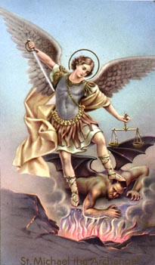
Archaniołowie
Archanioł Gabriel
Archanioł Rafał
Archanioł Michał

Slide 9
Pismo św. o Aniołach
Zwiastowanie
(fragment filmu „Jezus” – scena zwiastowania)
Św. Józef
(Ewangelia św. Mateusza, scena od Mt 2,13)

Slide 10
Pismo św. o Aniołach (Anioł Pasterzom zwiastuje narodzenie Pana Jezusa – scena z Filmu Jezus)

Slide 11
Notatka
KKK 350 Aniołowie są stworzeniami duchowymi, które nieustannie wielbią Boga i służą Jego zbawczym zamysłom wobec innych stworzeń:
KKK 330 Jako stworzenia czysto duchowe aniołowie posiadają rozum i wolę: są stworzeniami osobowymi i nieśmiertelnymi (Por. Łk 20, 36.). przewyższają doskonałością wszystkie stworzenia widzialne.

